Slide 1
Kính chào các thầy, cô giáo về dự giờ
Môn Toán
LỚP 4A4
Giáo viên: Nguyễn Thị Nông Trang

Slide 3
Thứ Sáu, ngày 20 tháng 9 năm 2024
Toán
BÀI TẬP THỬ THÁCH: Tìm mật khẩu nhà cho chú ong ham chơi

Slide 4
Thay a bằng số thích hợp
15 + a = 20
1 2 3 4 5

Slide 5
Thay a bằng số thích hợp
15 + a = 20
5

Slide 6
Thứ Sáu, ngày 20 tháng 9 năm 2024
Toán
Biểu thức chứa chữ ( Tiết 3)
Bài 1
Chu vi P của hình tam giác có độ dài ba cạnh lần lượt là a, b, c (cùng đơn vị đo) được tính theo công thức: P = a + b + c
a + b + c là biểu thức chứa ba chữ.
a
b
Tính chu vi hình tam giác, biết:
a) a = 62 cm, b = 75 cm, c = 81 cm
b) a = 50 dm, b = 61 dm, c = 72 dm
c

Slide 7
Thứ Sáu, ngày 20 tháng 9 năm 2024
Toán
Biểu thức chứa chữ ( Tiết 3)
a) a = 62 cm, b = 75 cm, c = 81 cm
P = a + b + c = 62 + 75 + 81 = 218 (cm)
b) a = 50 dm, b = 61 dm, c = 72 dm
P = a + b + c = 50 + 61 + 72 = 183 (dm)

Slide 8
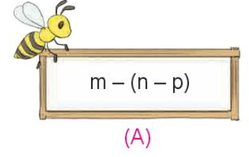
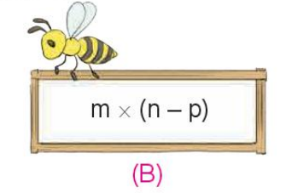
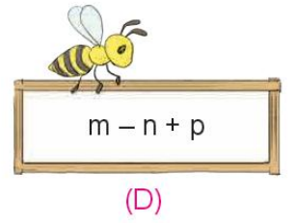
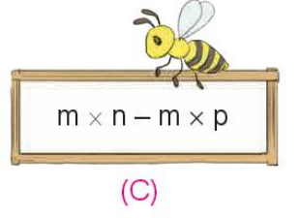
Thứ Sáu, ngày 20 tháng 9 năm 2024
Toán
Biểu thức chứa chữ ( Tiết 3)
Bài 2
Với m = 9, n = 6, p = 4, hai biểu thức nào có giá trị bằng nhau?
= 9 × (6 – 4) = 9 × 2 = 18
= 9 – (6 – 4) = 9 – 2 = 7
= 9 × 6 – 9 × 4 = 54 – 36 = 18
= 9 – 6 + 4 = 7

Slide 9
Trò chơi: Oẵn tù tì
Chơi theo cặp.
Hai bạn oẵn tù tì.Nếu bạn nào thắng thì người chơi bắt đầu từ ô XUẤT PHÁT. Thực hiện một phép tính để hái quả bưởi về.
Trò chơi tiếp tục như thế kết thúc khi có người hái được 5 quả bưởi.

Slide 10
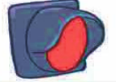
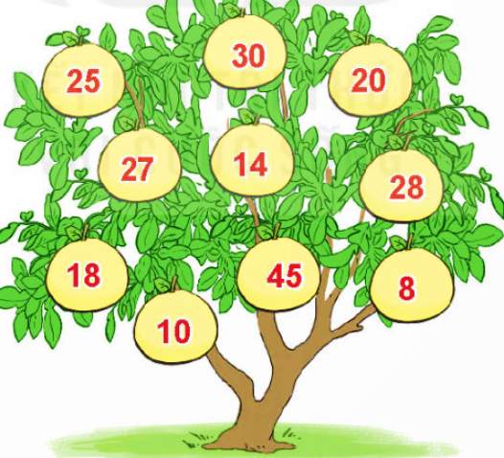
 | 4 x (7 -2) | a x 4 (với a = 7) | 33 – (13 – 10)
a + b (với a = 8, b = 6) |  |  |  | 24 : (8 -5)
27 – (7 + 2) |  |  |  | a x a (với a = 5)
a x 2 + b x 2 (với a = 7, b = 3) |  |  |  | 4 + 3 x 2
 | (m – 3) x 9 (với m = 8) | 60 : (7 – 5) | a + b + c (với a = 15, b = 5, c = 7) | XUẤT PHÁT

Slide 11
DẶN DÒ
- Ôn tập lại bài đã học
- Chuẩn bị trước bài 5 : Giải bài toán bằng ba bước tính

Slide 12
TẠM BIỆT
VÀ
HẸN GẶP LẠI
Notes:
Thiết kế: Hương Thảo – Zalo 0972.115.126. Các nick khác đều là giả mạo, ăn cắp chất xám

